Slide 1

Тема: Восточные славяне в догосударственный период
Вопросы:
1. Соседи восточных славян.
2. Территория восточных славян.
3. Путь "из варяг в греки".
4. Города.
5. Общественные отношения.
Чупров Л.А. МОУ СШ № 3 с. К-Рыболов Ханкайского р-на Приморского края

Slide 2
Цели урока:
Охарактеризовать историю расселения славянских племен на территории Европы
Описать их отношения с соседними племенами и народами
Определить роль и значение торгового пути «Из варяг в греки»
Определить общий уровень социально-экономического развития восточных славян.

Slide 3

Восточные славяне в догосударственный период
ВОСТОЧНЫЕ СЛАВЯНЕ, одна из трех (наряду с западными и южными) основных групп древних славян, образовавшаяся после распада их этнической и языковой общности. Восточные славяне сложились в 6-9 веках на территории Восточной Европы. Занимались пашенным земледелием, скотоводством, охотой, рыболовством, бортничеством, ремеслами. В состав восточных славян входили племенные союзы полян, древлян, кривичей.
По общественному развитию они находились на завершающей стадии военной демократии. В первой половине 9 века раннегосударственные объединения восточных славян в Среднем Поднепровье и Приильменье стали основой Киевской Руси, в которой сформировалась древнерусская народность. В этнографии к восточным славянам относят русских, белорусов и украинцев.
Южные
Славяне
Восточные
Западные

Slide 4
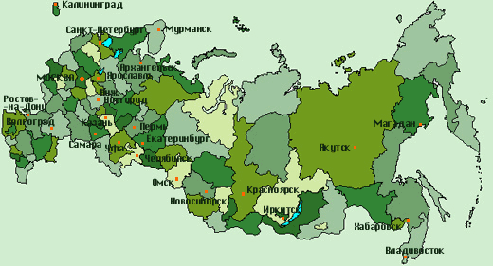
В исторической науке принято считать, что история любого народа начинается с образования государства. В Российской Федерации проживает более 100 народов и народностей. Но основным государствообразующим народом нашей страны является русский народ (из 149 млн. 120 млн. - русские).
Русские
Восточные славяне
Украинцы
Белорусы

Slide 5
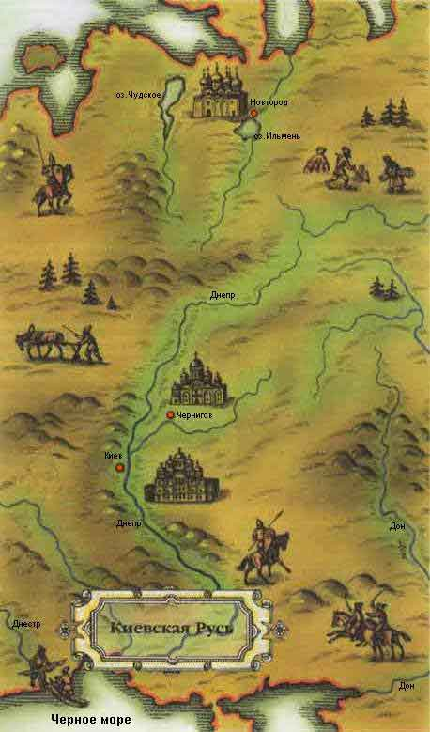
Русский народ - один из крупнейших народов мира - в течение многих веков играл ведущую роль в:
политическом,
экономическом,
культурном развитии страны.
Первое государство русских, а также украинцев и белорусов было образовано в IХ в. вокруг Киева их общими предками - восточными славянами.

Slide 6
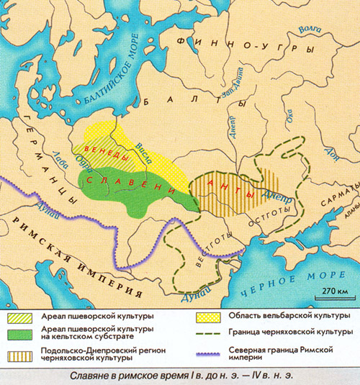
К середине II тысячелетия до н.э. славяне выделяются из индоевропейской общности. Древнейшим известным местом обитания славян в Европе было нижнее и среднее течение Дуная.

Slide 7
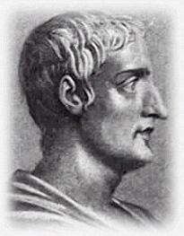
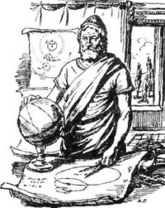
К началу I тысячелетия до н.э. славяне стали столь значительны по численности, влиянию в окружающем их мире, что о них стали сообщать греческие, римские, арабские, византийские авторы (римский писатель Плиний историк Тацит - I в. н.э., географ Птолемей Клавдий - II в. н.э.
Античные авторы называют славян "анты", "склавины", "венеды" и говорят о них как о "бесчисленных племенах"

Slide 8
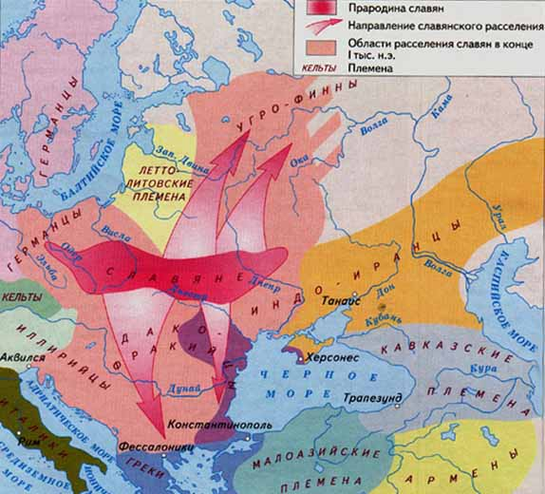
В эпоху великого переселения народов славян на Дунае стали теснить другие народы.
Славяне стали дробиться.
Часть славян осталась в Европе.
Позже они получат название южных славян (от них произойдут болгары, сербы, хорваты, словенцы, боснийцы, черногорцы).
Болгары
Черногорцы
Южные славяне
Хорваты
Сербы
Боснийцы

Slide 9
Восточные же славяне ушли на северо-восток, в глухие лесные дебри, где никакого культурного наследия не было.
На северо-восток славяне ушли двумя потоками: одна часть славян - к озеру Ильмень (позже там встанет древнейший русский город Новгород), другая часть - к среднему и нижнему течению Днепра (там станет другой древнейший город Киев).
В VI - VIII вв. восточные славяне в основном расселились по Восточно-Европейской равнине.

Slide 10
?
1. На сколько основных групп разделились древние славяне?
более 100 народов и народностей.
Когда и кем было образовано первое государство русских, а также украинцев и белорусов?
На три: восточные западные и южные.
2. Назовите основные занятия славян.
в IХ в. вокруг Киева их общими предками - восточными славянами.
В какое время славяне выделились из индоевропейской общности?
Занимались пашенным земледелием, скотоводством, охотой, рыболовством, бортничеством, ремеслами.
Когда, в какое время сформировалась древнерусская народность?
К середине II тысячелетия до н.э.
Какая территория является древнейшим известным местом обитания славян в Европе?
В первой половине 9 века
На базе каких раннегосударственных объединений восточных славян сформировалась древнерусская народность?
нижнее и среднее течение Дуная.
В каком направлении Европы стали расселяться восточные славяне?
На базе каких раннегосударственных объединений восточных славян в Среднем Поднепровье и Приильменье
Сколько народов и народностей проживает в Российской Федерации?
на северо-восток, в глухие лесные дебри, где никакого культурного наследия не было.
О чем еще необходимо добавить, характеризуя миграцию восточнославянских племен?
На северо-восток славяне ушли двумя потоками: одна часть славян - к озеру Ильмень (позже там встанет древнейший русский город Новгород), другая часть - к среднему и нижнему течению Днепра (там станет другой древнейший город Киев).
В VI - VIII вв. восточные славяне в основном расселились по Восточно-Европейской равнине.

Slide 11
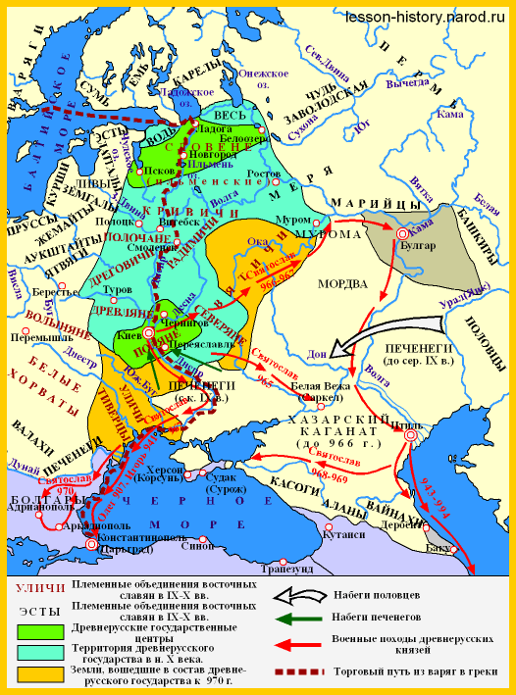
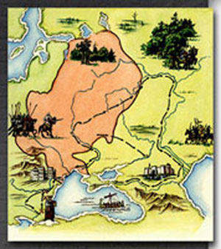
Соседи восточных славян.
На Восточно-Европейской (Русской) равнине уже жили другие народы.
На Балтийском побережье и на севере проживали балтийские (литовцы, латыши) и угро-финские (финны, эстонцы, угры (венгры), коми, ханты, манси и др.) племена.
Колонизация этих мест была мирной, славяне ужились с местным населением.

Slide 12
На востоке и юго-востоке ситуация была иной.
Там к Русской равнине примыкала степь.
Соседями восточных славян стали степные кочевники - тюрки (алтайская семья народов, тюркская группа).
В те времена народы, ведущие разный образ жизни - оседлый и кочевой, - постоянно враждовали между собой.

Slide 13
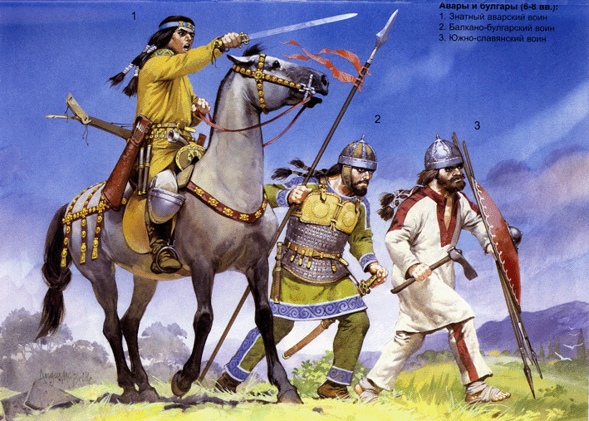
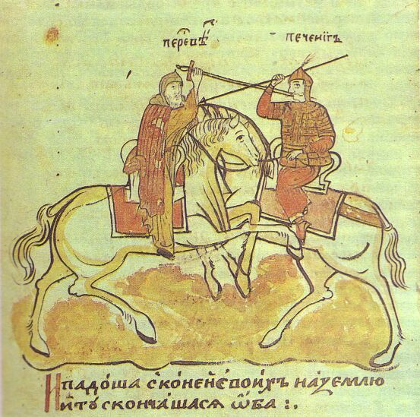
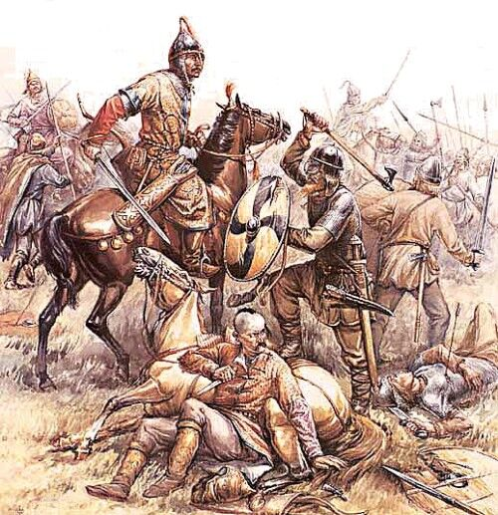
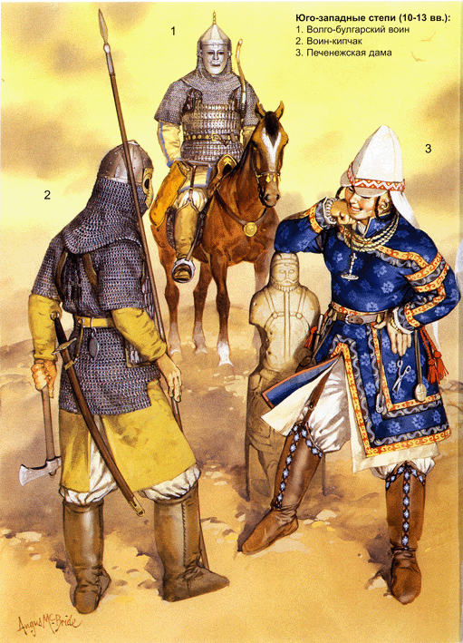
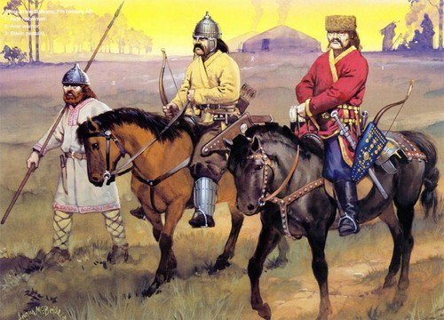
Кочевники жили за счет набегов на оседлое население. И на протяжении почти 1000 лет одним из главных явлений в жизни восточных славян станет борьба с кочевыми народами Степи.
Печенеги
Хазары
Булгары
Авары

Slide 14
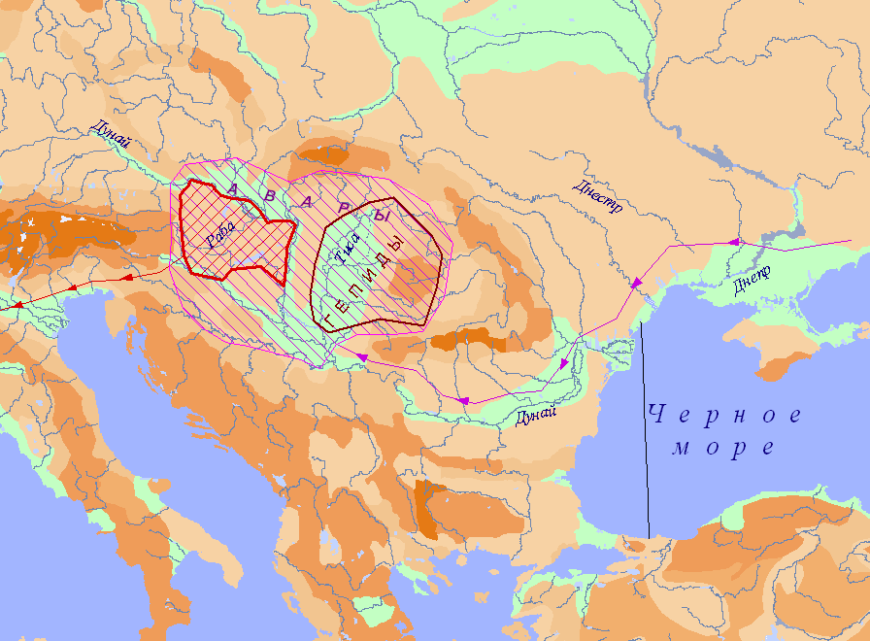
Черное
море
Тюрки на восточных и юго-восточных границах расселения восточных славян создавали свои государственные образования.
В середине VI в. в низовьях Волги существовало государство тюрков - Аварский каганат.
В 625 г. Аварский каганат был разбит Византией и перестал существовать.

Slide 15
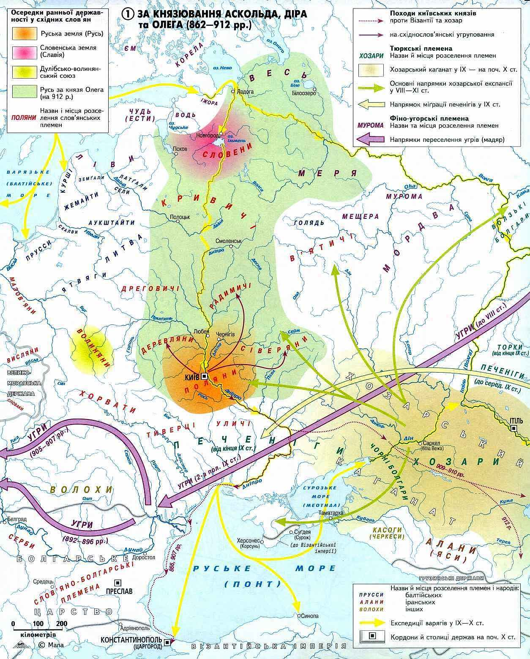
В VII - VIII вв. здесь же появляется государство других тюрков - Булгарское (Болгарское) царство. Затем Булгарское царство распалось. Часть булгар ушла на среднее течение Волги и образовала Волжскую Булгарию. Другая часть булгар откочевала на Дунай, где была образована Дунайская Булгария (позже пришлые тюрки были ассимилированы южными славянами. Возник новый этнос, но он взял себе имя пришельцев - "болгары").

Slide 16
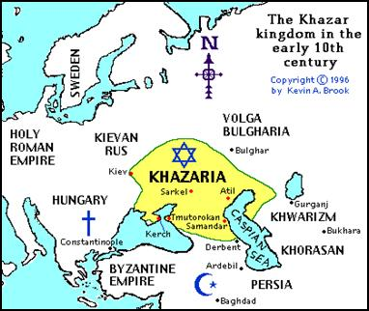
Степи южной Руси после ухода булгар заняли новые тюрки - печенеги.
На нижней Волге и в степях между Каспийским и Азовскими морями полукочевые тюрки создали Хазарский каганат. Хазары установили свое господство над восточнославянскими племенами, многие из которых платили им дань до IX в.
На юге соседкой восточных славян была Византийская империя (395-1453 гг.) со столицей в г. Константинополе (на Руси его называли Царьград).

Slide 17
Перечислите соседей восточных славян на Балтийском побережье и на севере.
На Балтийском побережье и на севере проживали балтийские (литовцы, латыши) и угро-финские (финны, эстонцы, угры (венгры), коми, ханты, манси и др.) племена.
Перечислите соседей восточных славян на востоке и юго-востоке
?
степные кочевники - тюрки (алтайская семья народов, тюркская группа).
Перечислите крупнейшие государства, с которыми соседствовали восточные славяне на юге и юго-востоке.
В середине VI в. в низовьях Волги существовало государство тюрков - Аварский каганат.
В VII - VIII вв. здесь же появляется государство других тюрков - Булгарское (Болгарское) царство. Затем Булгарское царство распалось. Часть булгар ушла на среднее течение Волги и образовала Волжскую Булгарию. Другая часть булгар откочевала на Дунай, где была образована Дунайская Булгария
На нижней Волге и в степях между Каспийским и Азовскими морями полукочевые тюрки создали Хазарский каганат.
На юге соседкой восточных славян была Византийская империя (395-1453 гг.) со столицей в г. Константинополе (на Руси его называли Царьград).

Slide 18
  Территория восточных славян.
В VI - VIII вв. славяне еще не были одним народом.
Они делились на племенные союзы, включавшие в себя по 120 - 150 отдельных племен.
К IХ в. насчитывалось около 15 племенных союзов.
Племенные союзы назывались либо по местности, на которой проживали, либо по имени вождей.
Весь
Меря
Кривичи
Дреговичи Вятичи
Радимичи
Древляне Северяне
Тиверцы Уличи
Новгородская земля
Киев
поляне

Slide 19

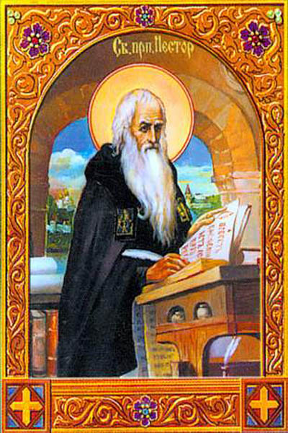
Сведения о расселении восточных славян содержатся в летописи "Повесть временных лет", созданной монахом Киево-Печерского монастыря Нестором во втором десятилетии ХII в. (Летописца Нестора называют "отец Русской истории").

Slide 20
РАДИМИЧИ
С Е В Е Р Я Н Е
Чернигов
Киев
Переяслав
П О Л Я Н Е
Д Р Е В Л Я Н Е
ДРЕГОВИЧИ
Согласно летописи "Повесть временных лет", восточные славяне расселились:
поляне - по берегам Днепра, недалеко от устья Десны;
северяне - в бассейне рек Десна и Сейм;
радимичи - на верхних притоках Днепра;
древляне - по Припяти;
дреговичи - между Припятью и Западной Двиной;
СЕВЕРЯНЕ
Припять
Десна
ДРЕВЛЯНЕ
Сейм
В О Л Ы Н Я Н Е
ПОЛЯНЕ
БЕЛЫЕ ХОРВАТЫ
Днестр
У Л И Ч И
Южный Буг
Т И В Е Р Ц Ы
Прут
Днепр

Slide 21
полочане - по Полоте;
ильменские словене - по рекам Волхов, Щелони, Ловати, Мсте;
кривичи - в верховьях Днепра, Западной Двины и Волги;
вятичи - в верховьях Оки;
бужане - по Западному Бугу;
тиверцы и уличи - от Днепра до Дуная;
белые хорваты заняли часть западных склонов Карпат.
С Е В Е Р Я Н Е
Чернигов
Киев
Переяслав
П О Л Я Н Е
Д Р Е В Л Я Н Е
Припять
Десна
Сейм
В О Л Ы Н Я Н Е
БЕЛЫЕ ХОРВАТЫ
У Л И Ч И
Т И В Е Р Ц Ы
Днестр
Южный Буг
Прут
Днепр

Slide 22
Сколько племенных союзов насчитывалось в это время у восточных славян?
?
К IХ в. 15 племенных союзов по 120 - 150 отдельных племен в каждом.
Какой источник является основным для изучения истории наших предков этого периода?
Сведения о расселении восточных славян содержатся в летописи "Повесть временных лет",
Кто является его автором?
монах Киево-Печерского монастыря Нестор
Когда была составлена эта летопись?
во втором десятилетии ХII в. (Летописца Нестора называют "отец Русской истории").
Перечислите названия союзов племен, которые вы запомнили.
поляне - по берегам Днепра, недалеко от устья Десны;
северяне - в бассейне рек Десна и Сейм;
радимичи - на верхних притоках Днепра;
древляне - по Припяти;
дреговичи - между Припятью и Западной Двиной
полочане - по Полоте;
ильменские словене - по рекам Волхов, Щелони, Ловати, Мсте;
кривичи - в верховьях Днепра, Западной Двины и Волги;
вятичи - в верховьях Оки;
бужане - по Западному Бугу;
тиверцы и уличи - от Днепра до Дуная;
белые хорваты заняли часть западных склонов Карпат.

Slide 23
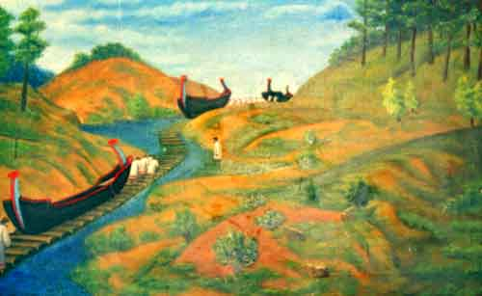
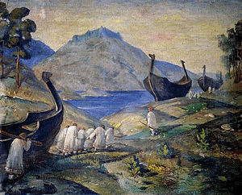
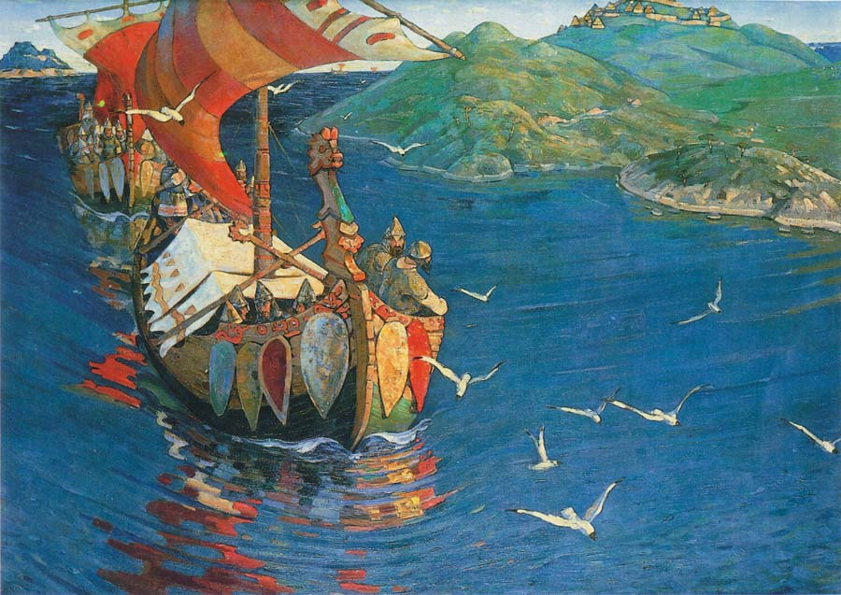
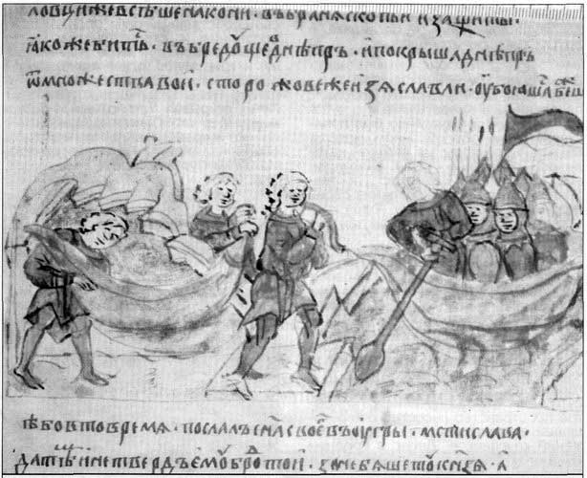
  Путь "из варяг в греки".
Морского побережья у восточных славян не было. Основными торговыми путями у славян стали реки. Они "жались" к берегам рек, особенно самой великой реки русской древности - Днепру. В IХ в. возник великий торговый путь - "из варяг в греки".

Slide 24
Он связывал Новгород и Киев, Северную и Южную Европу.
Из Балтийского моря по реке Нева караваны купцов попадали в Ладожское озеро,
оттуда по реке Волхов и далее по реке Ловати до верховьев Днепра.
С Ловати на Днепр в районе Смоленска и на днепровских порогах переходили "волоковыми путями".
Балтийское
море
Ладожское озеро
Выборг
Стокгольм
Санкт Петербург
Новгород
Таллин
Смоленск
Киев
Черное море
Одесса
Варна
Стамбул
Афины

Slide 25
Далее западным берегом Черного моря доходили до столицы Византии Константинополя
Этот путь стал стержнем, главной торговой дорогой, "красной улицей" восточных славян. Вся жизнь восточнославянского общества была сконцентрирована вокруг этого торгового пути.
Балтийское
море
Ладожское озеро
Выборг
Стокгольм
Санкт Петербург
Новгород
Таллин
Смоленск
Киев
Черное море
Одесса
Варна
Стамбул
Афины

Slide 26
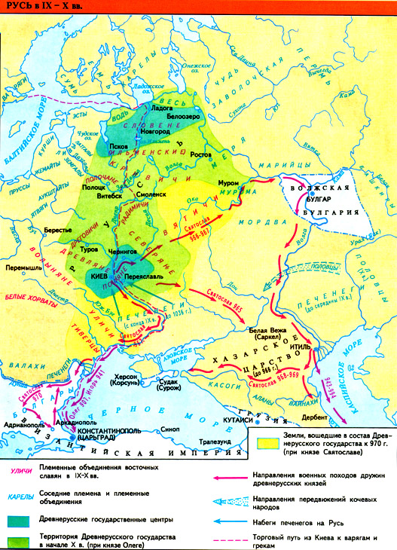
  Города.
Ладожское озеро
У восточных славян в V - VI вв. возникли города, что было связано с давним развитием торговли. Древнейшие русские города Киев, Новгород, Смоленск, Суздаль, Муром, Переяславль Южный. В IХ в. у восточных славян было не менее 24 крупных городов. Города обычно возникали у слияния рек, на высоком холме
Белоозеро
Новгород
Чернигов
Псков
Смоленск
Туров
Киев
Переяславль
Черное море

Slide 27
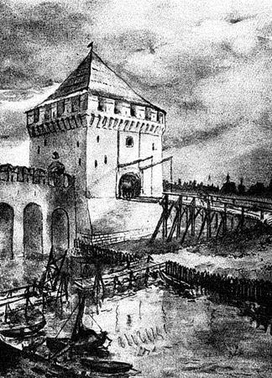
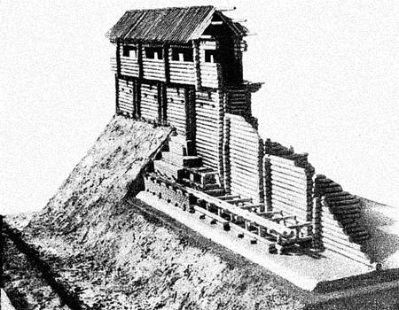
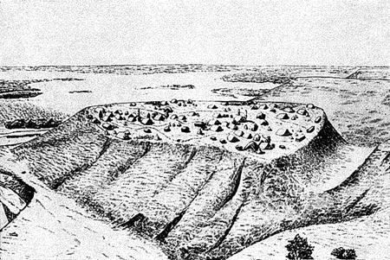
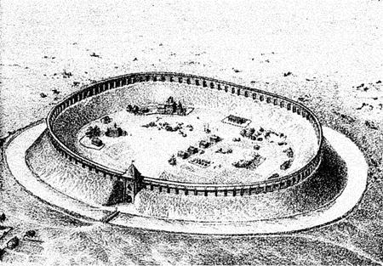
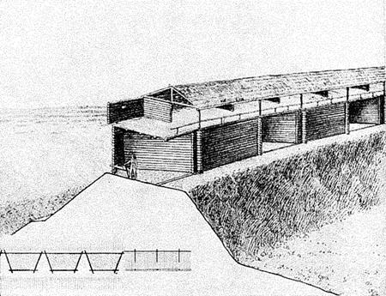
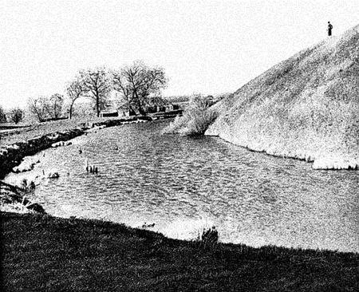
Центральная часть города называлась кремль, детинец и обычно была окружена крепостным валом.
В кремле располагались жилища князей, знати, храмы, монастыри.
За крепостной стеной возводился ров, наполненный водой.
За рвом располагался торг.
К кремлю примыкал посад, где селились ремесленники.
Отдельные районы посада, населенные ремесленниками одной специальности, назывались слободами.

Slide 28
  Общественные отношения.
Восточные славяне жили родами.
В каждом роде был свой старшина - князь.
Князь опирался на родовую верхушку - "лучших мужей". Князья формировали особую военную организацию - дружину, в которую входили воины и советники князя.
Князь
Старшая дружина
(бояре)
«Нарочитая чадь»
Младшая дружина
(отроки, гридни, «детские»)
«ЛЮДИ»
(ремесленники, крестьяне-общинники)
Купцы
ЗАВИСИМЫЕ КРЕСТЬЯНЕ
(смерды, закупы, рядовичи)
ЧЕЛЯДЬ
(холопы, рабы)

Slide 29
Дружина делилась на старшую и младшую. В состав первой входили наиболее знатные воины (советники).
Младшая дружина жила при князе и обслуживала его двор и хозяйство.
Дружинники с покоренных племен собирали дань (налоги).
Походы за сбором дани назывались полюдьем.
У восточных славян с незапамятных времен имелся обычай - все важнейшие вопросы в жизни рода решать на мирской сходке - вече.
ОБЯЗАННОСТИ
ДАННИКОВ
Д А Н Ь
Р А Б О Т Ы
Кожи
Лошади
Рыба
Меха
Ремесленные изделия
Пиво, мед
Зерно
Мясо
Рабы-челядь
Воск
Гривны серебра
Лен, ткани
Принимать князя на становищах и погостах
Наводить дороги и мосты
Строить и оснащать ладьи-моноксилы
(ткать для них паруса и т.д.)

Slide 30
Дома:
§ 4-5 учебника.
Конспект урока
Самостоятельно составить словарь терминов по параграфу
Составить кроссворды по 3 и 4 вопросам.

